Slide 1
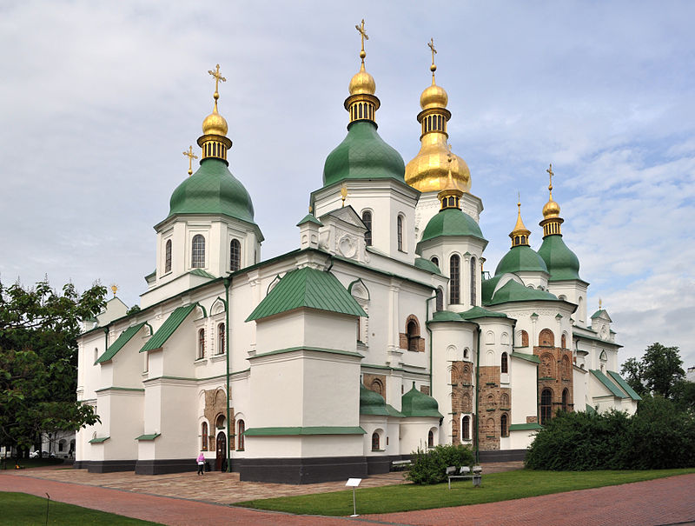
София Киевская

Slide 2
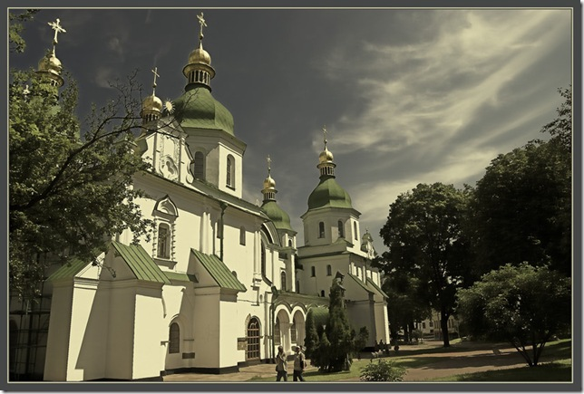
Очутившись в Софийском соборе, Вы сразу почувствуете мощь энергии, заключенной в этих стенах. Изнутри храм весь покрыт древними фресками, которых насчитывают более чем 3000 м2. Вы встретитесь взглядом с изображенными на них святыми. Также невозможно не обратить внимание на саркофаг Ярослава Мудрого. Эта княжеская гробница была сделана еще при принятии князем престола, как этого требовали древнерусские обычаи.
На территории музея-заповедника «София Киевская» Вы сможете полюбоваться восхитительной колокольней, выполненной в стиле украинского барокко.
Киевский Софийский собор имеет несколько названий. Кроме Софийского собора его ещё называют как "Святая София Киевская", "Собор святой Софии", "Национальный заповедник София Киевская" и просто как "Софийский музей". Как бы мы не называли Софийский собор, он был и остаётся величайшим памятником древнерусской и византийской архитектуры.
Собор святой Софии является государственным музеем-заповедником и внесён у список Всемирного наследия ЮНЕСКО, его запрещено передавать любой религиозной организации и проводить там богослужения. Исключение составляет день 24 августа — День независимости Украины, когда представители религиозных организаций совершают молитву об Украине

Slide 3
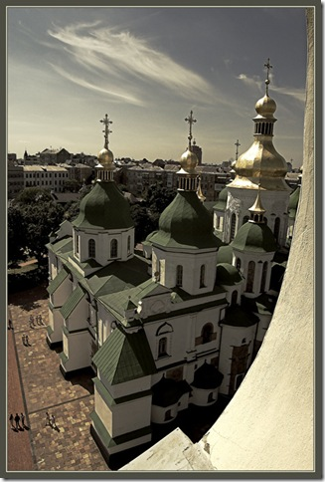
Храм был построен в центре Древнего Киева в первой половине 11-го века и его первоначальный вид значительно отличался от современного. Софийский собор был выполнен в византийском стиле, имел пирамидальную структуру и 13 куполов. Считается, что один главный купол и 12 куполов поменьше, расположенных вокруг главного купола, символизировали Иисуса Христа и 12 апостолов
Так как Киевская Русь в 12 — 13 веках была сначала втянута в междоусобные войны, а потом подверглась нашествию орды, Софийский собор много раз был разграблен, но разрушен не был. Усугубили положение вещей униаты, которые даже продавали каменные украшения Софийского собора. София Киевская стала возрождаться с приходом митрополита Петра Могилы. Реконструкция Софии Киевской началась в 1633, но в полной мере завершена не была. В 1688 реконструкция храма была продолжена благодаря гетьману Ивану Мазепе. Вместо византийского стиля София Киевская преобразилась в стиль барокко, она была поштукатурена и побелена и вместо 13-ти куполов приобрела 17. Получился практически современный вид Софии за некоторыми небольшими исключениями.

Slide 4
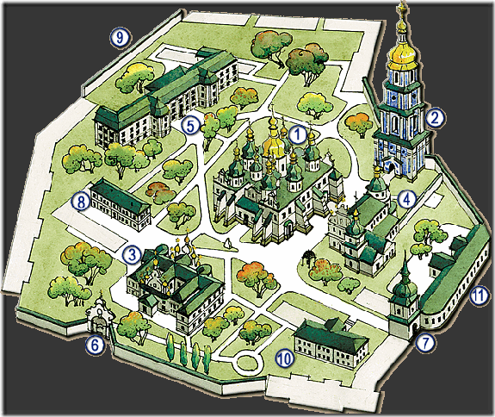
Современная территория Софийского заповедника включает:

Slide 5
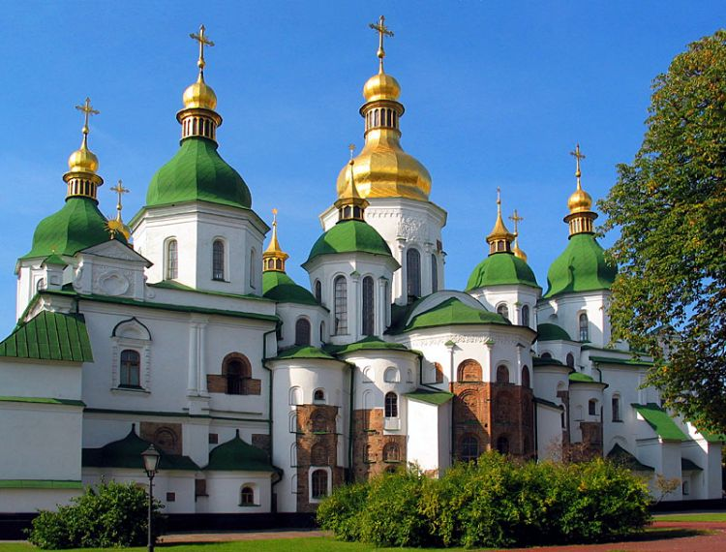
1. Софийский собор (11 век)

Slide 6
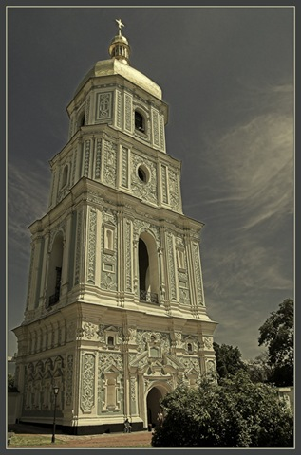
2. Колокольня (1699 — 1706 года)

Slide 7
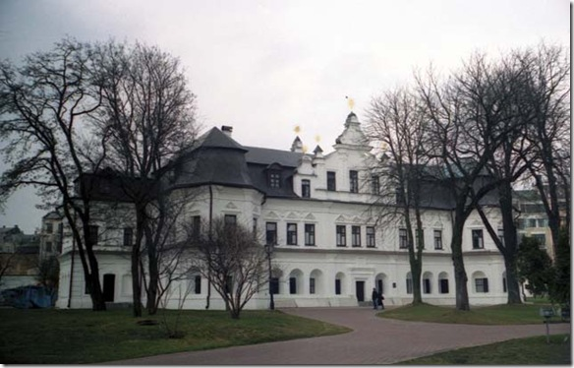
3. Дом митрополита (1722 — 1730 года)

Slide 8
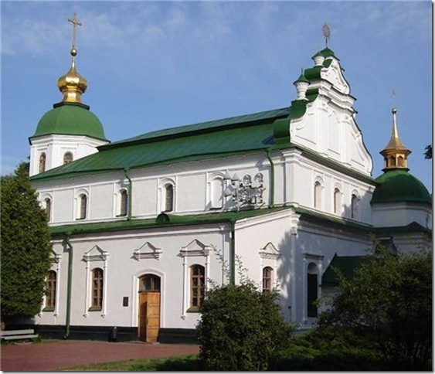
4. Трапезная (1722 — 1730 года)

Slide 9
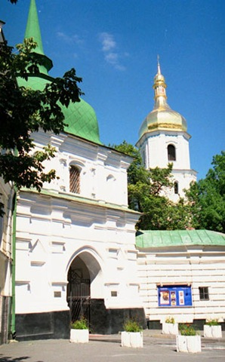
А так же:
5. Братский корпус (50-е года 18 века)
6. Бурса (Семинария) (1763 — 1767 года)
7. Хлебопекарня (1722 — 1730 года)
8. Южная въездная башня (начало 18 века)

Slide 10
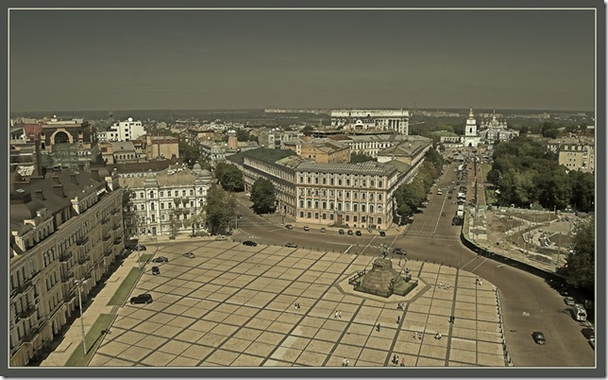
9. Врата Заборовского (1746 год) Вид на Софиевскую площадь:

Slide 11
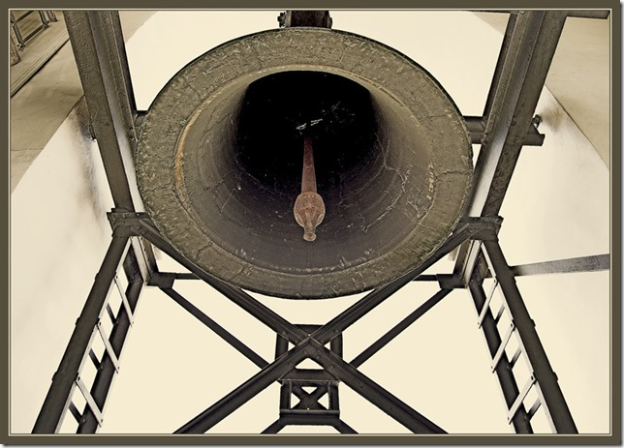
Колокол Софии Киевской

Slide 12
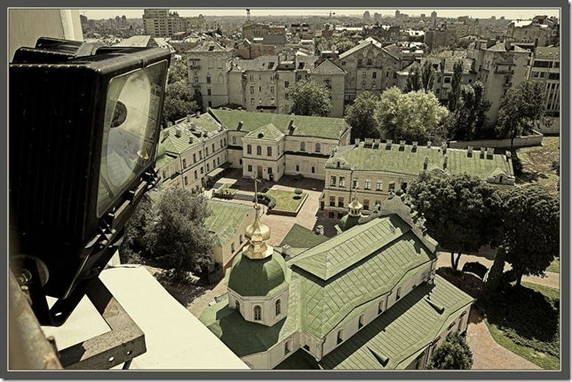
Вид с колокольни

Slide 13
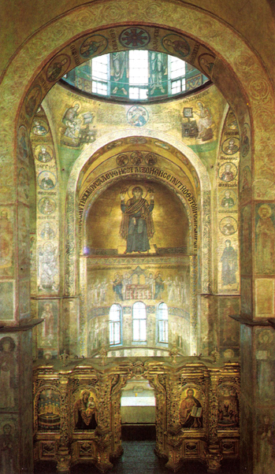
Среди множества культурных ценностей особое место занимает мозаика собора – Оранта. Ора́нта (от лат. orans — молящийся) — один из основных типов изображения Богоматери, представляющий Её с поднятыми и раскинутыми в стороны руками, раскрытыми ладонями наружу, то есть в традиционном жесте заступнической молитвы.

Slide 14
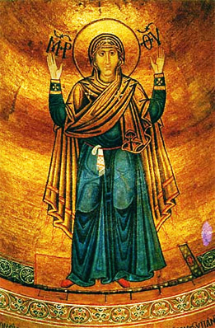
По легенде, она является хранительницей города. Издревле существует поверье: “Пока будет стоять Оранта, будет стоять и Киев”. Ее называют «нерушимой стеной». И это не случайно, так как в переводе с греческого Оранта означает «Та, которая молится». История подтверждает могущество Оранты. София Киевская могла быть уничтожена неоднократно, но до сих пор стоит целая и невредимая. Если вернуться в далекое прошлое, то уже после нашествия орды монгольского хана Батыя, который разгромил практически весь Киев, от Софийского собора могло ничего не остаться. Ближе к нашему времени Софии тоже не было покоя. В довоенные годы правления советской власти был уничтожен соседний Михайловский собор, который по тогдашним понятиям власти не имел культурной и исторической ценности. Эта же участь ждала и Киевскую Софию, но небезразличная интеллигенция обратилась за помощью во Францию. Кстати, дочь Ярослава Мудрого Анна была супругой французского короля Генриха. Впоследствии, благодаря личному обращению известного французского писателя Р. Роллана к товарищу Сталину, памятник остался существовать. Далее, во время Великой отечественной войны, при отступлении, у советской армии был приказ заложить взрывчатку в ряд объектов, среди которых был и собор. Каким-то чудом директор музея в последний момент убедил солдатов не разрушать храм.

Slide 15
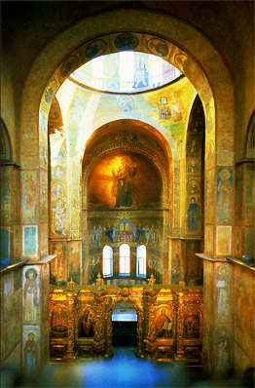

Slide 16
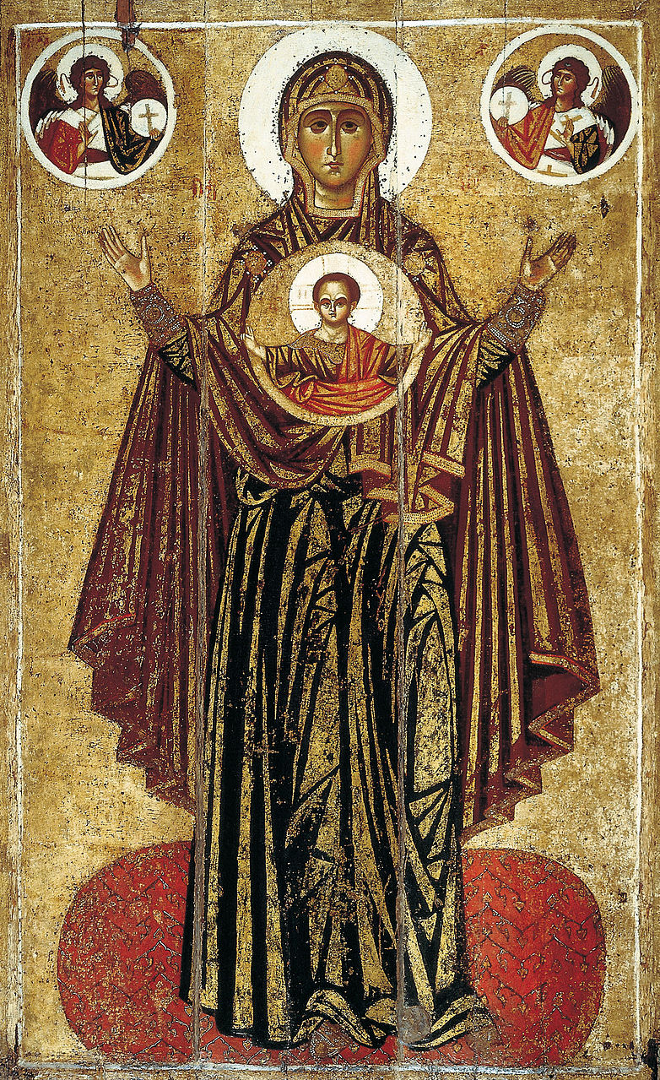
Особенностью Оранты является материал, из которого выполнена мозаика Богоматери. Это смальта, кусочки стекла и камней, покрытые краской. Цветовая палитра мозаики состоит из 177 оттенков. Всего в храме Вы увидите около 260 м2 произведений искусства из мозаики!

Slide 17
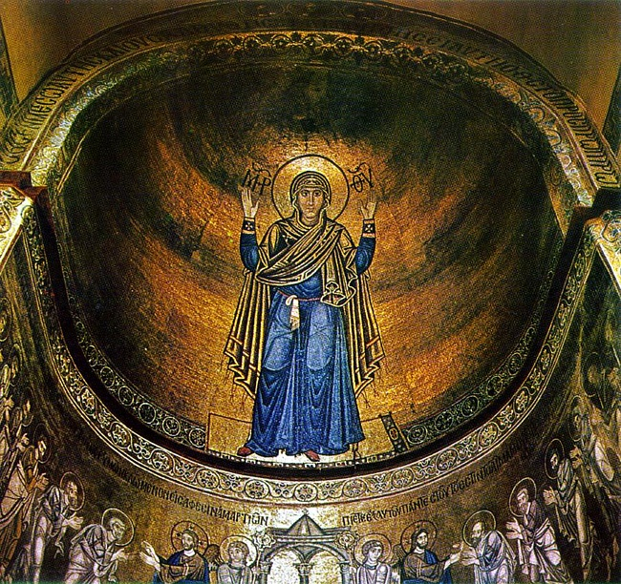

Slide 18
